Slide 1

Gestión de procesos y servicios (GPS)
Taller III – Grupo 5 – Tema: Sepsis
Curso 2021/2022
Miembros: Pedro Escobar, Alejandro Fernández, Juan Diego Villalobos

Slide 2

Índice
Modelo original
Tareas (manuales, usuario, automáticas)
Código
Conclusiones, bibliografía y notas
Camunda (rediseño para automatización)
DEMO

Slide 3
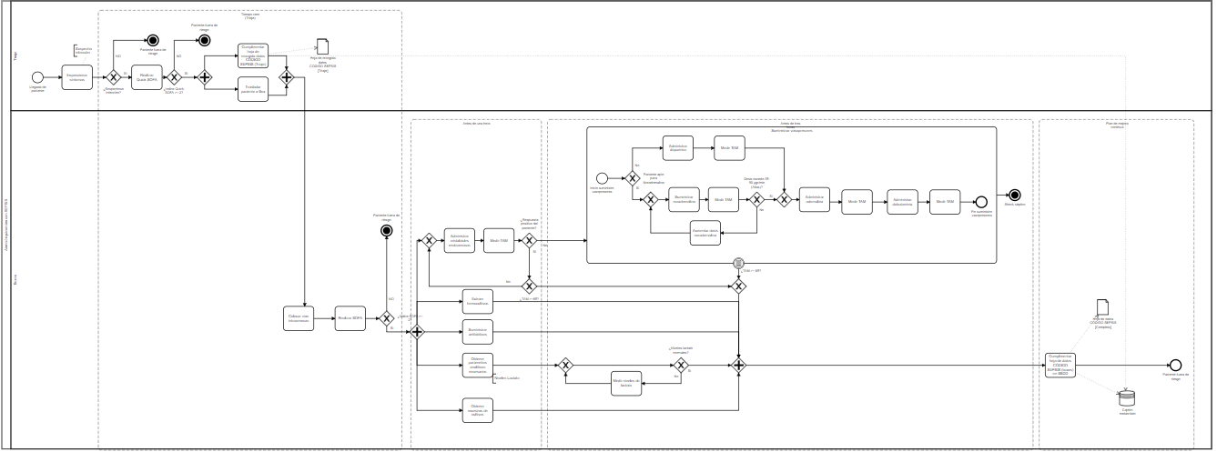
Modelo original
Notes:
Este es el modelo original, tras el rediseño provisto por el Taller II.

Slide 4
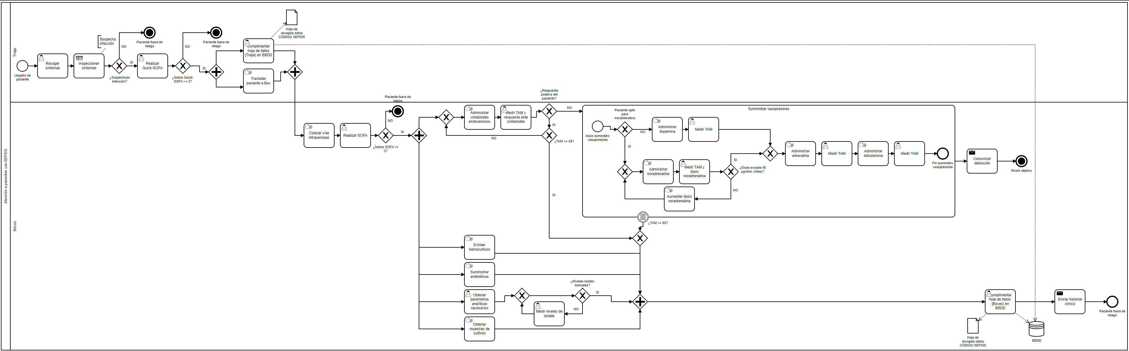
camunda
DMN
Decisión
Tareas de usuario, manuales y automáticas
Envío mensajes
Notes:
Se ha modificado el modelo BPMN para:
Clasificar cada actividad del proceso según sea:
Manual
De usuario
Automática
Se han añadido dos actividades para el envío de mensajes automatizados.
Se ha añadido una actividad para la toma de decisiones automatizada mediante DMN al principio del proceso.

Slide 5
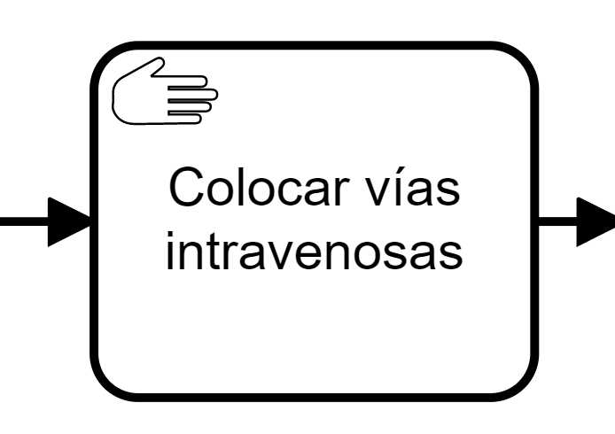
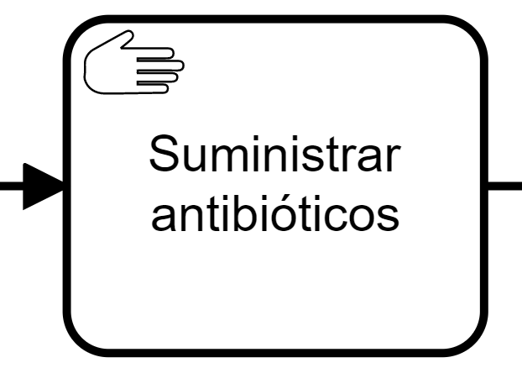
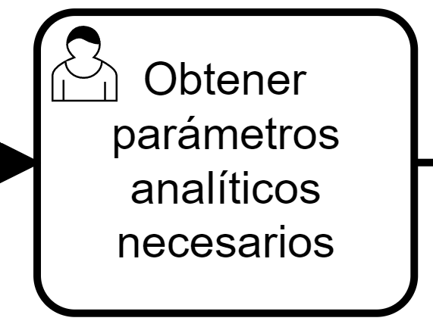
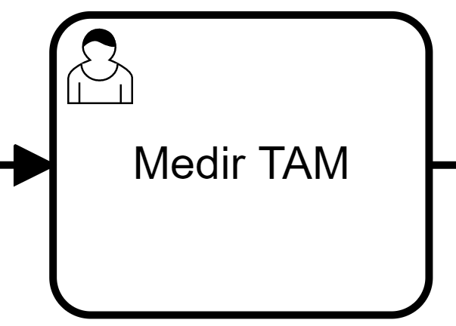
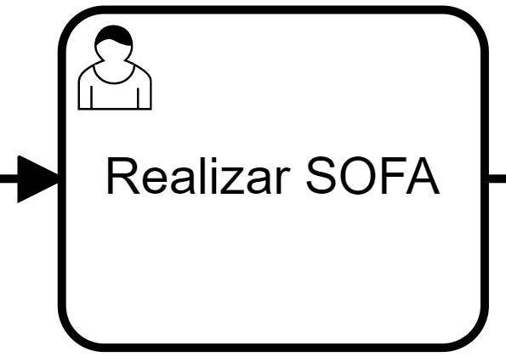
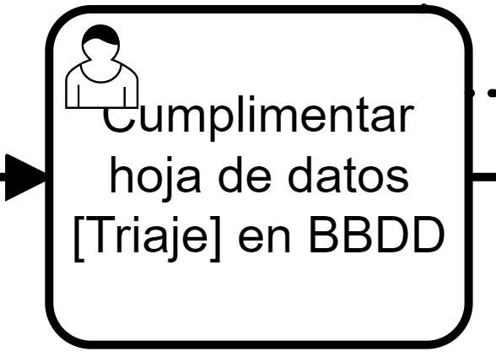
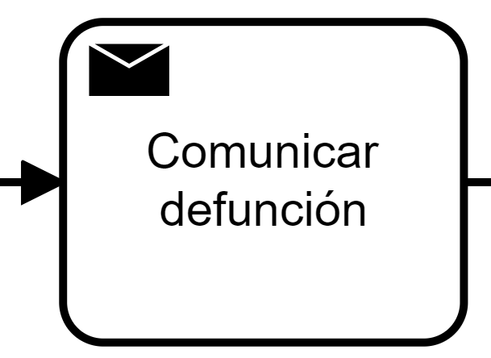
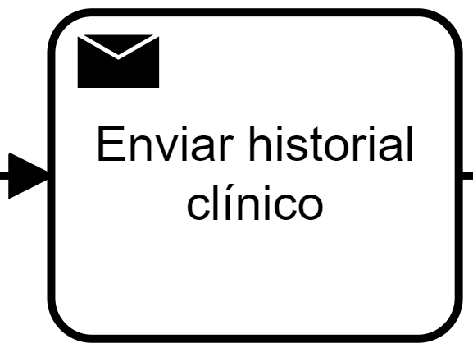
tareas
Manuales
Formularios internos
De usuario
Formularios externos
Automatizadas
Notes:
Todas las actividades han sido clasificadas en manuales, de usuario y automáticas. Todas las actividades de usuario tienen asociada o bien un formulario interno o externo.

Slide 6

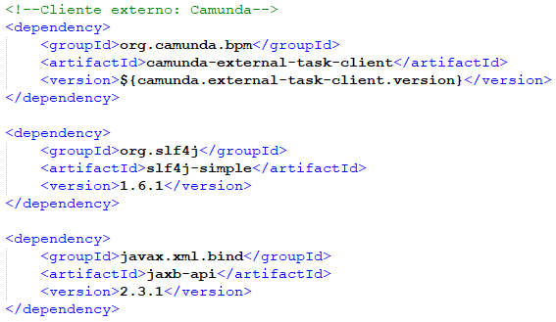
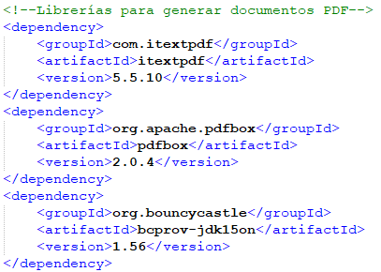

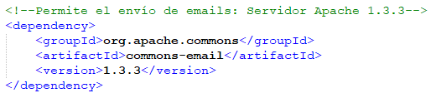

Código xml Servicios usados
Notes:
Adjunto en el anexo de este taller.
Tres módulos diferenciables:
Relativos a Camunda
Relativos al envío de emails (Apache)
Relativos a la generación de documentos PDF

Slide 7
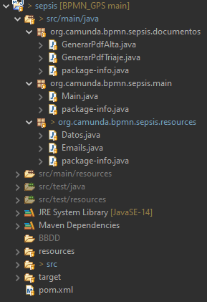
Código java
Lo vemos en una demostración.
Notes:
Adjunto en el anexo de este taller.
Tres módulos que contienen todas las clases del proyecto:
org.camunda.bpmn.sepsis.documento
org.camunda.bpmn.sepsis.main
org.camunda.bpmn.sepsis.resources

Slide 8


Conclusiones, bibliografía, notas
Durante este trabajo….

Slide 9


Conclusiones, bibliografía, notas
❑ ‘ATENCIÓN DE PACIENTES CON SEPSIS EN EL SERVICIO DE URGENCIAS’ del Hospital San Pedro publicado por Gobierno de La Rioja.
❑ ‘GUÍA DE ACTUACIÓN EN URGENCIAS’ de Clínica Universidad de Navarra publicado por Gobierno de Navarra.
❑ Documentación provista por la herramienta de Camunda.
❑ Otro material de consulta provisto por la asignatura.

